Slide 1

«Большая помощь маленькому другу»
Благотворительная акция по сбору средств для бездомных животных

Slide 2
Основная информация:
Форма: сбор вещей и продуктов.
Дата и время проведения: 1 – 7 декабря 2021 года.
Место сбора: общежитие Омского государственного университета имени Ф. М. Достоевского, расположенного по адресу Пригородная 9, корп. 1.
Организаторы: студенты группы ЭЭБ-001-0-02 экономического факультета ОмГУ им. Ф.М. Достоевского:
Бабенко Ольга Александровна
Баева Вероника Игоревна
Майер Виктория Викторовна

Slide 3

Результаты сбора вещей для приюта:
Было собрано:
10 кг корма (кошачьего и собачьего).
13 кг круп (макароны, гречка, рис, геркулес).
5 мисок и 5 жестяных тарелок.
2 упаковки шприцов и одна упаковка перчаток.
4 игрушки для собак, когтеточка.
7 рулонов мешков для мусора.
2 чистящих средства.
Пелёнки, постельное белье б/у.
В акции приняли участие 11 человек.
1 доброволец посетил приют с организаторами.

Slide 4
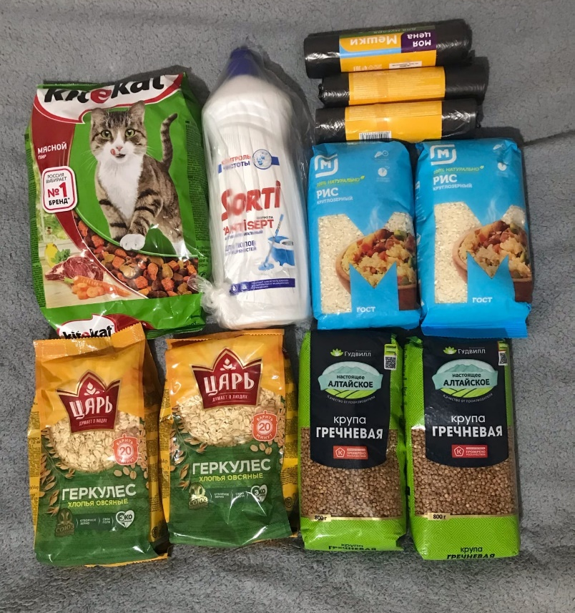
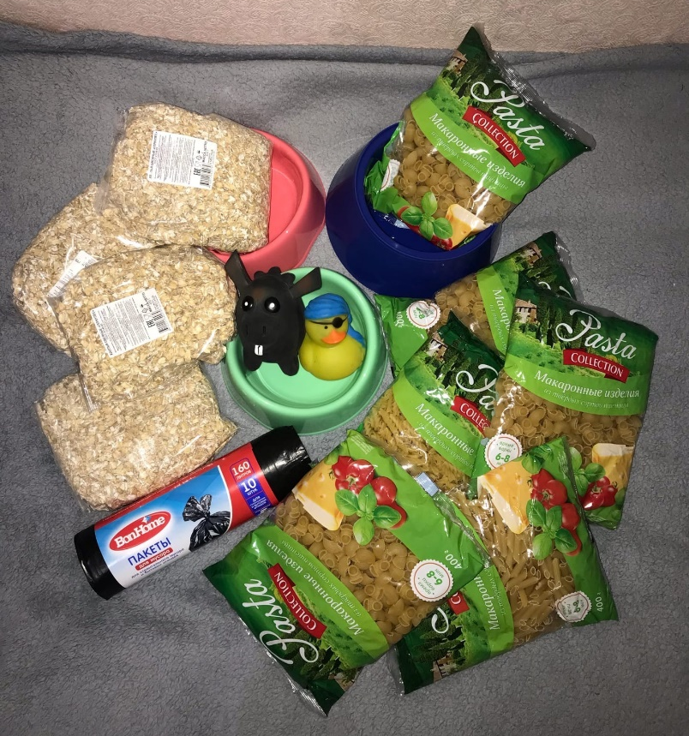
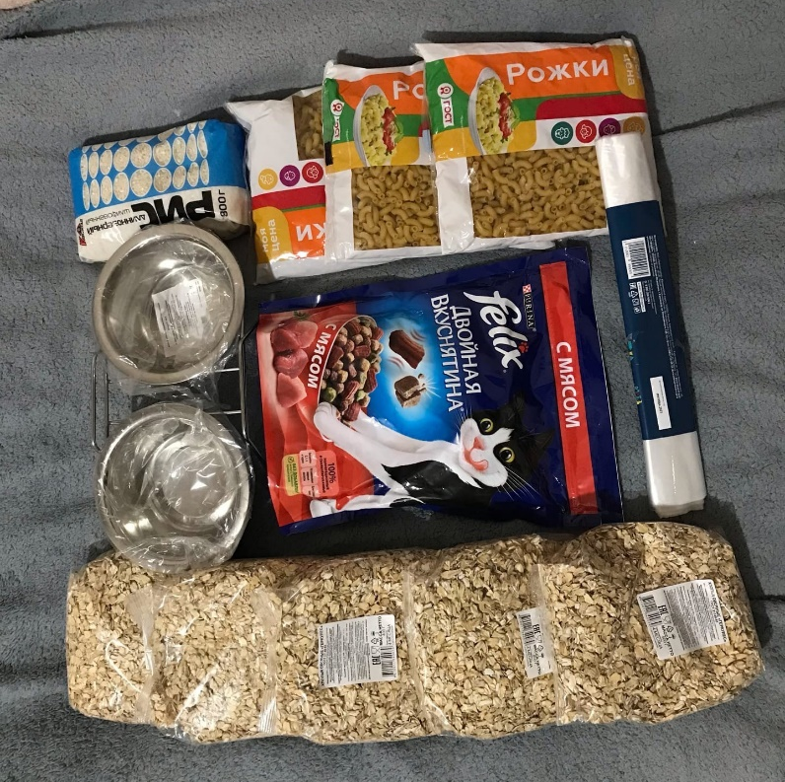

Slide 5
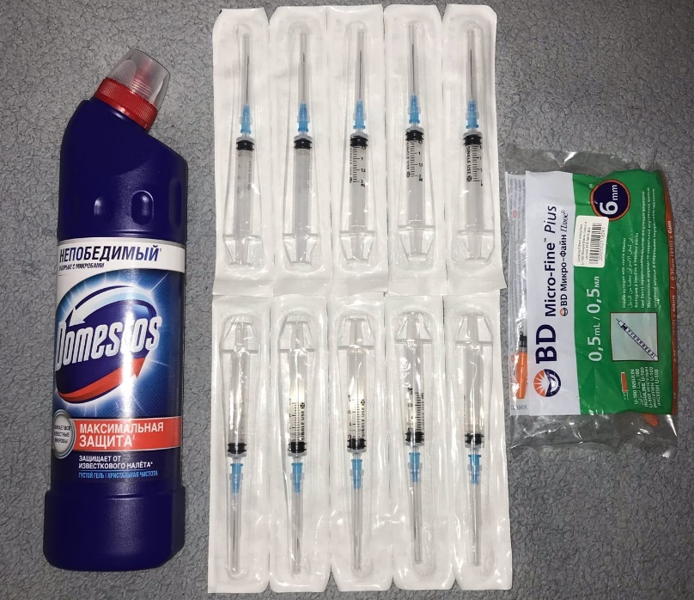
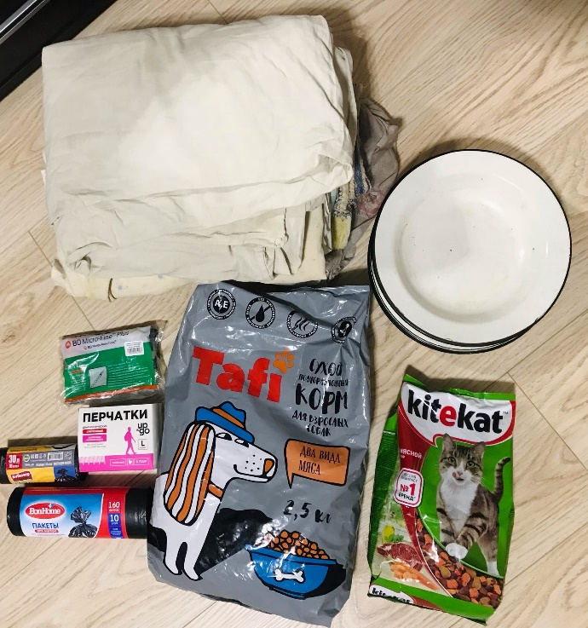
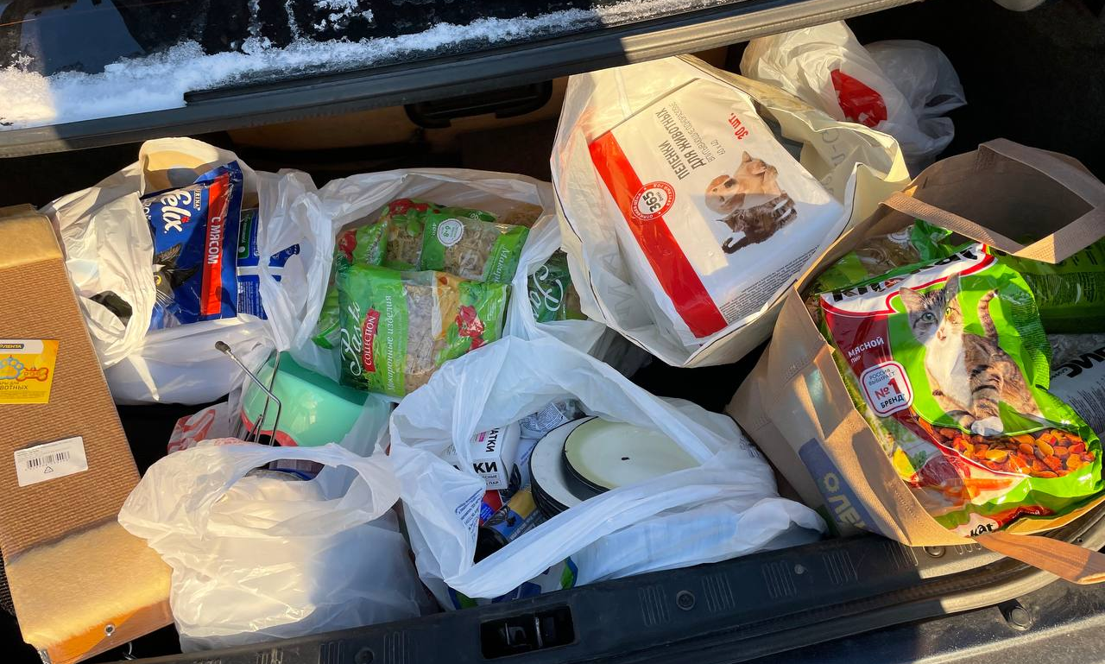

Slide 6
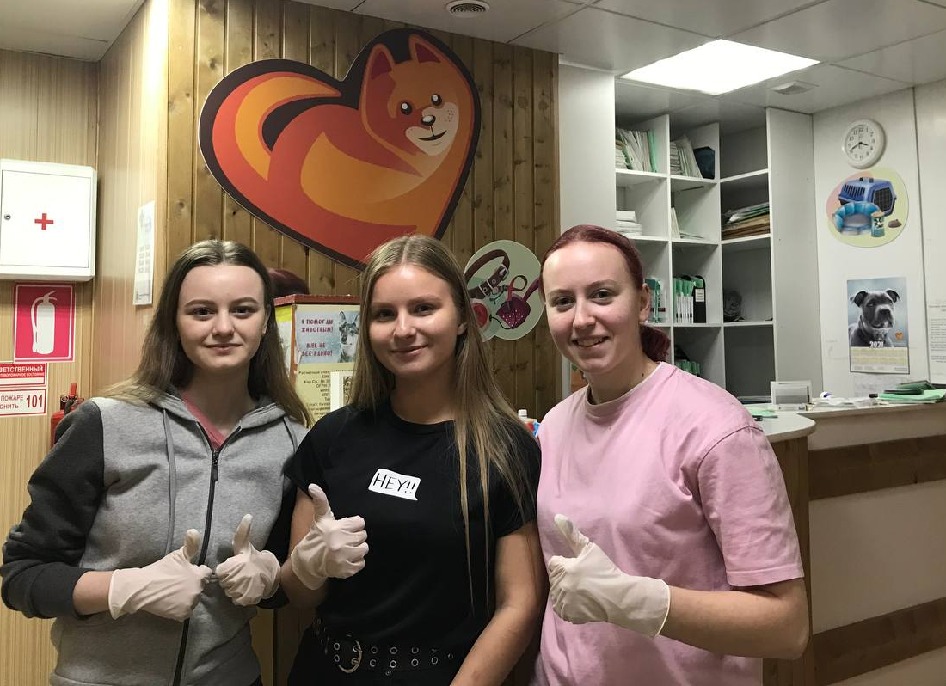
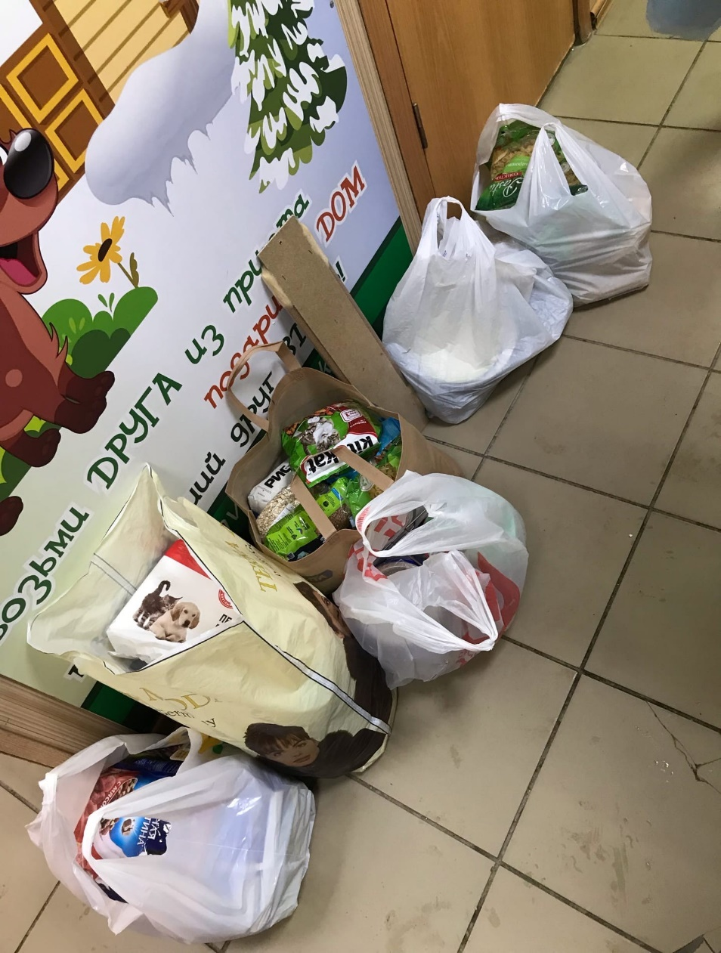
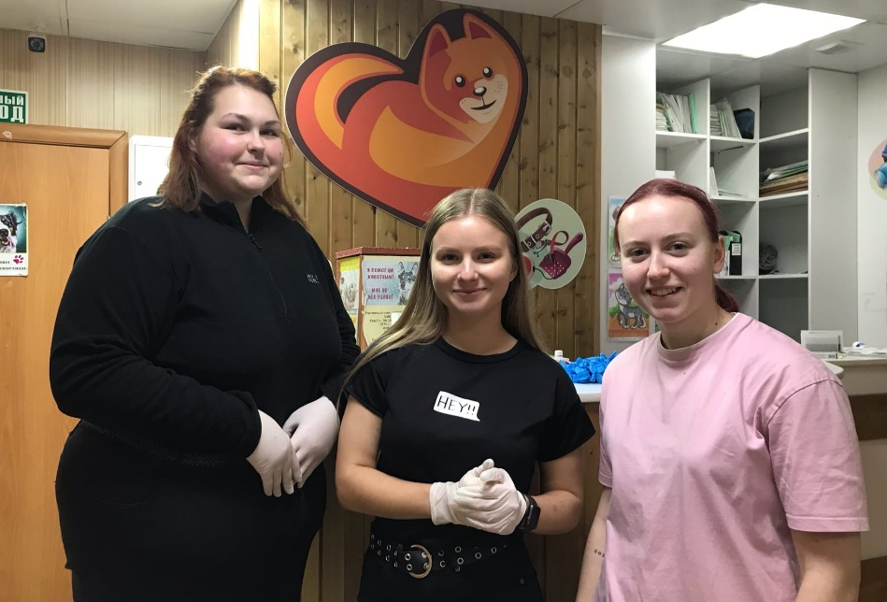
Результаты посещения приюта

Slide 7
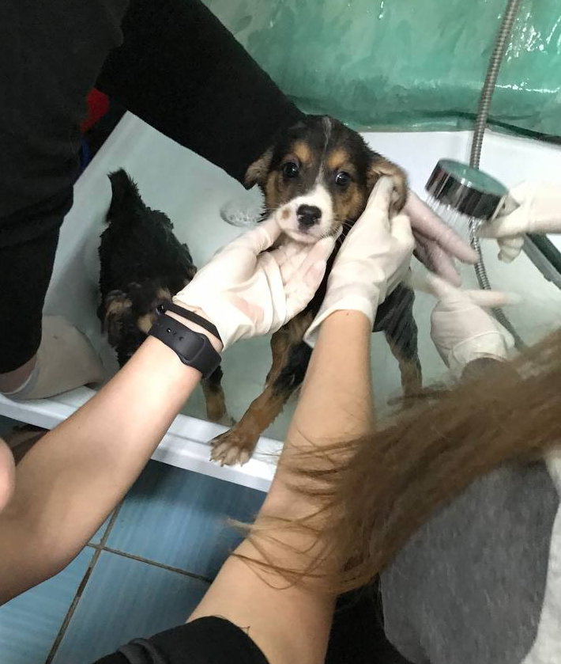
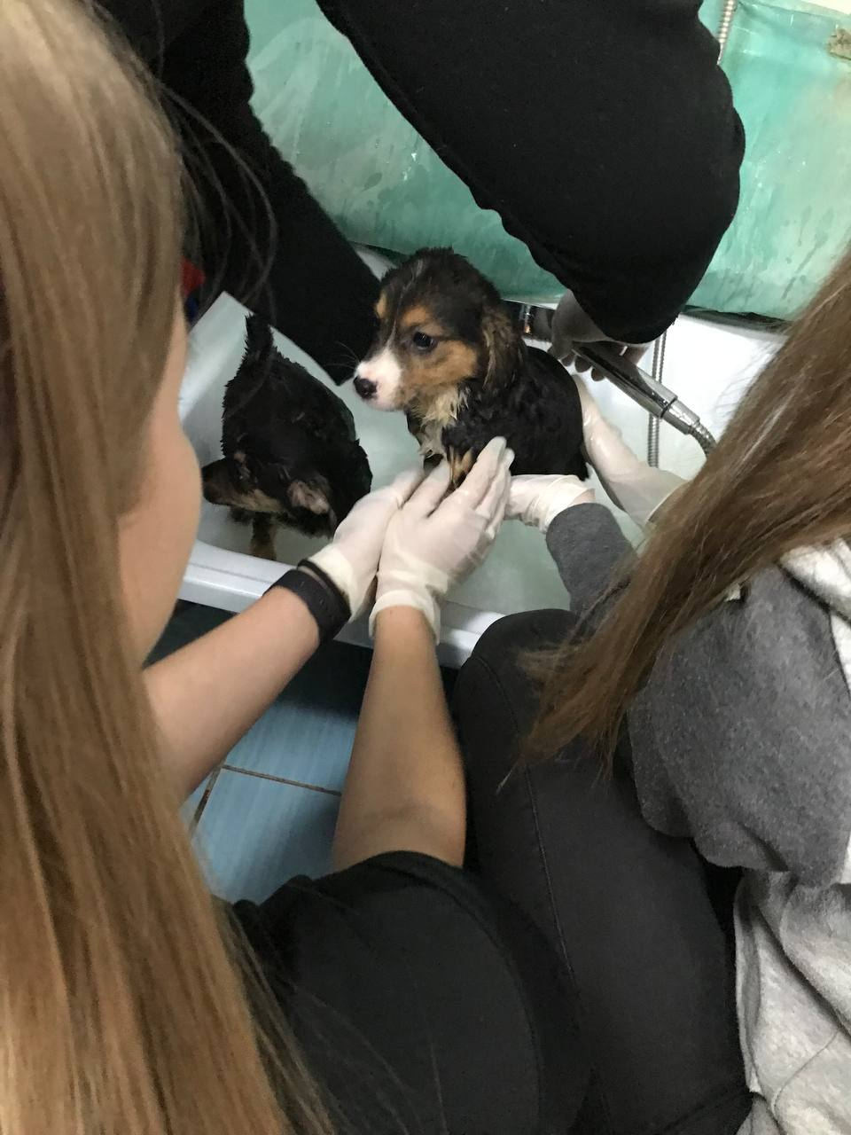
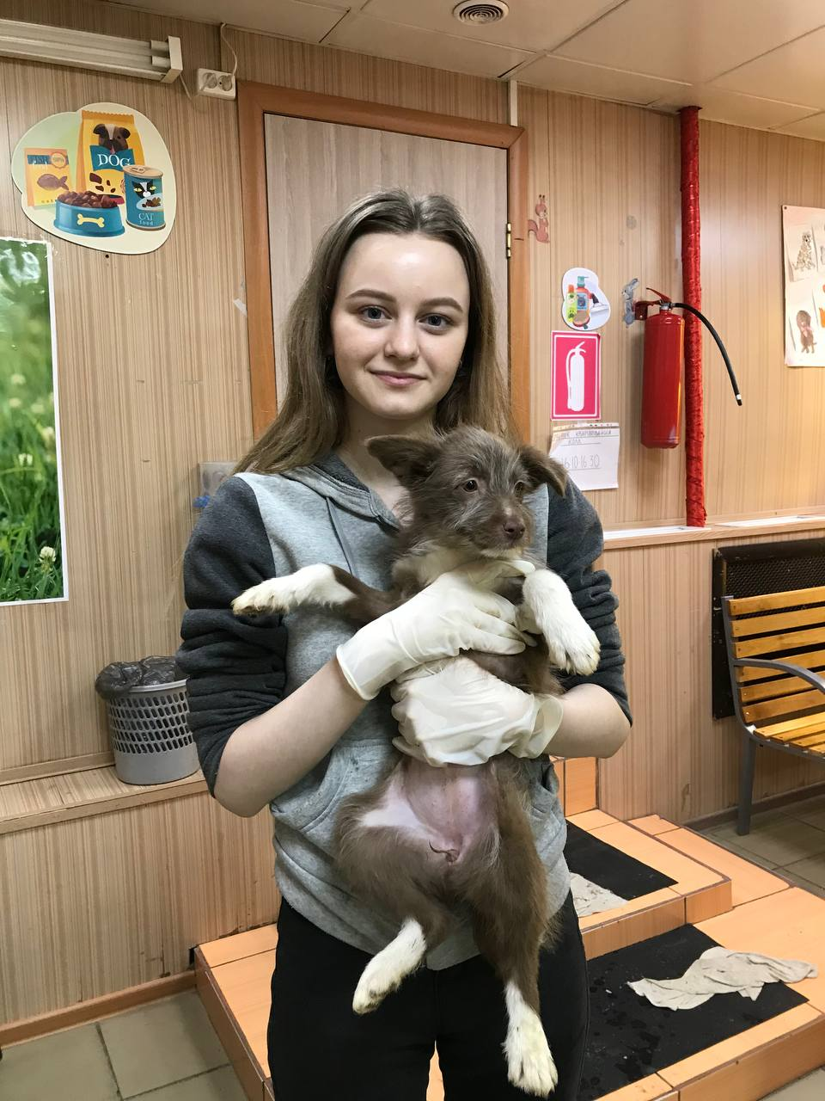
Помогли с уходом за питомцами

Slide 8
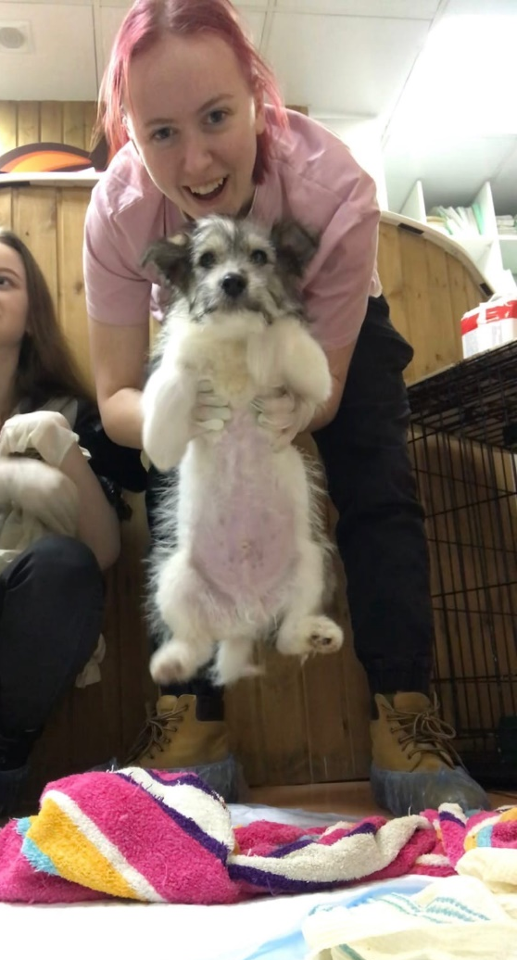
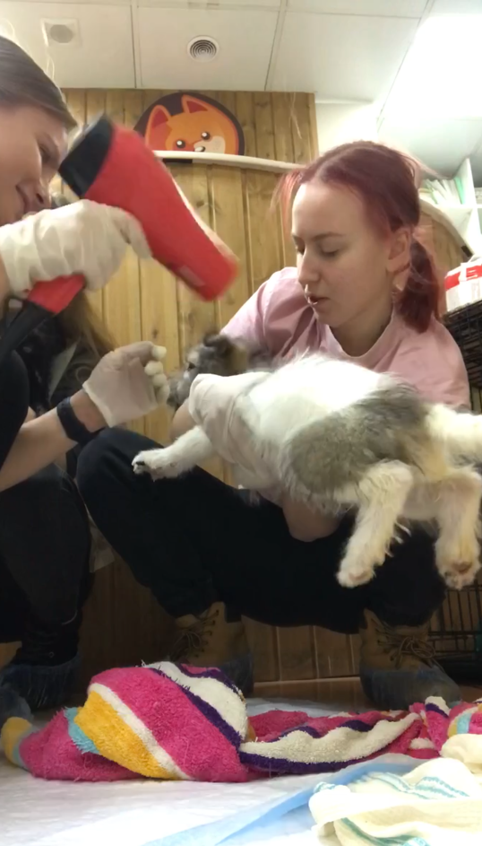
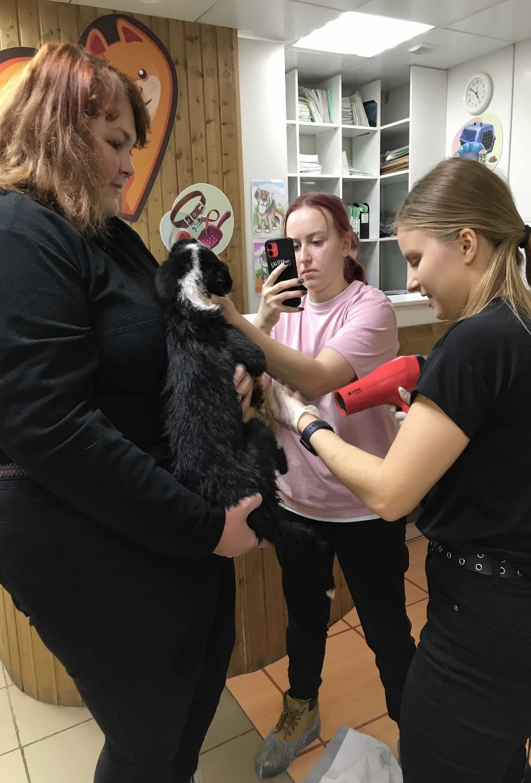

Slide 9
Цель акции – привлечение внимания студентов к проблемам содержания бездомных животных – была достигнута. Студенты и преподаватели сделали свои пожертвования (корма и вещи для животных). Отряд добровольцев помог приюту «Омские хвостики» вымыть и высушить 15 животных. Удовлетворение получили и студенты, и щенки.

